Slide 1
Propuesta de
NUTRIFIND
proyecto NutriFind
Integrantes: Martín Muñoz, Pedro Mallea e Iván Sepulveda

Slide 2

¿Por qué?
Problemática principal:
Gestión del Tiempo: Optimizar la búsqueda de alimentos específicos para personas con restricciones alimentarias.
Información Descentralizada: Agilizar la evaluación y comparación de estos productos concentrándolos en una sola plataforma.
Personalización Nula: Falta de información nutricional filtrada de manera estricta basada en el perfil médico de cada usuario.
Accesibilidad Limitada: Baja probabilidad de encontrar stock de productos poco comunes en minimarkets o almacenes locales.
Fuerte Impacto Económico: Sobreprecios severos aplicados en grandes supermercados por productos especializados.

Slide 3
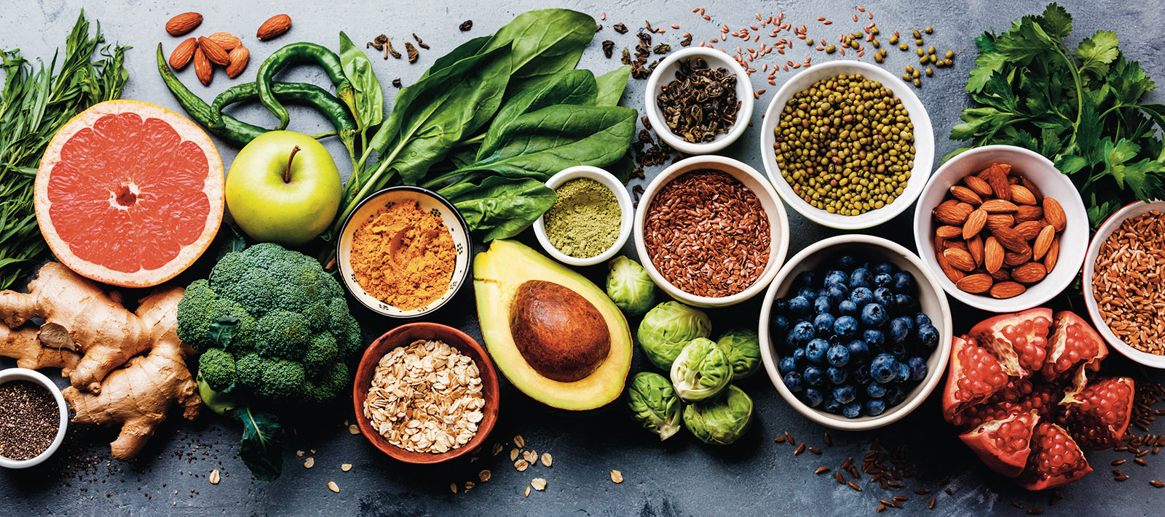
La Solución: NutriFind
Producto Mínimo Viable
NutriFind es una plataforma web inteligente diseñada para cuidar el bolsillo y el tiempo del usuario.
Permite crear perfiles personalizados para filtrar alimentos orgánicos o sin gluten, visualizar variaciones, comparar precios en tiempo real entre múltiples tiendas y redirigir a la compra final.

Slide 4

1. | Buscamos fortalecer tanto nuestros conocimientos dentro del desarrollo web como los de gestión de proyectos, utilizando nuevas tecnologías y generando conocimientos esenciales para llevar a nuestros CVs y tener mejor entrada al mundo laboral.
2. | Buscamos fortalecer nuestras habilidades de gestión de proyectos aplicando una metodología ágil en un caso real, generando así experiencia concreta en gestión ágil.
3. | Con este proyecto buscamos desafiar nuestros conocimientos de distintas disciplinas adquiridas a lo largo de nuestros estudios y buscar crecimiento en el desarrollo de este proyecto
Intereses Profesionales

Slide 5

Arquitectura y Tecnologías
Frontend Reactivo
Desarrollado con Astro para carga ultra rápida y Tailwind CSS para garantizar un diseño responsivo, moderno y escalable en cualquier dispositivo.
Backend & BD
API RESTful de alto rendimiento construida en FastAPI. Integrada con una base de datos relacional robusta en PostgreSQL, alojada en Supabase.
Infraestructura
Despliegue continuo y gestión de seguridad perimetral operada a través de Cloudflare Pages, optimizando tiempos de configuración y protegiendo contra ataques.

Slide 6

Motor de Recopilación de Datos
Scraping Automatizado
El núcleo de valor de NutriFind reside en su motor de extracción de datos, diseñado para alimentar el dashboard de historial de precios sin intervención manual.
Implementación conjunta de BeautifulSoup y Playwright para procesar páginas de supermercados con contenido dinámico.
Ejecución programada para mantener el catálogo fresco.
Pipeline de normalización de datos previo a la inserción en PostgreSQL.

Slide 7

Factibilidad y Metodología
¿Por qué es factible NutriFind?
Mediante nuestro Poker Planning estimamos un esfuerzo concentrado de desarrollo desde la semana 5 hasta la 14.
Con la completitud técnica dentro del marco de las 16 semanas de la asignatura.
¿Por qué metodología ágil?
Esta metodología fue escogida en conjunto por el equipo por cómo abordaremos las épicas del proyecto, mediante un enfoque iterativo e incremental, permitiendo evaluar el avance y asegurar entregas funcionales y adaptables en cada semana.

Slide 8

Evidencias & KPIs
Finalización del Proyecto
Evidenciaremos con la propia página web completada; la finalización de nuestro proyecto NutriFind contará con una prueba en vivo de todas sus características funcionales.
¿Cómo reconocer un éxito?
Nuestro proyecto NutriFind al tener implementada una propia mecánica de dashboard, el reconocimiento de nuestros KPIs se facilita para la adaptación y reconocimiento.

Slide 9
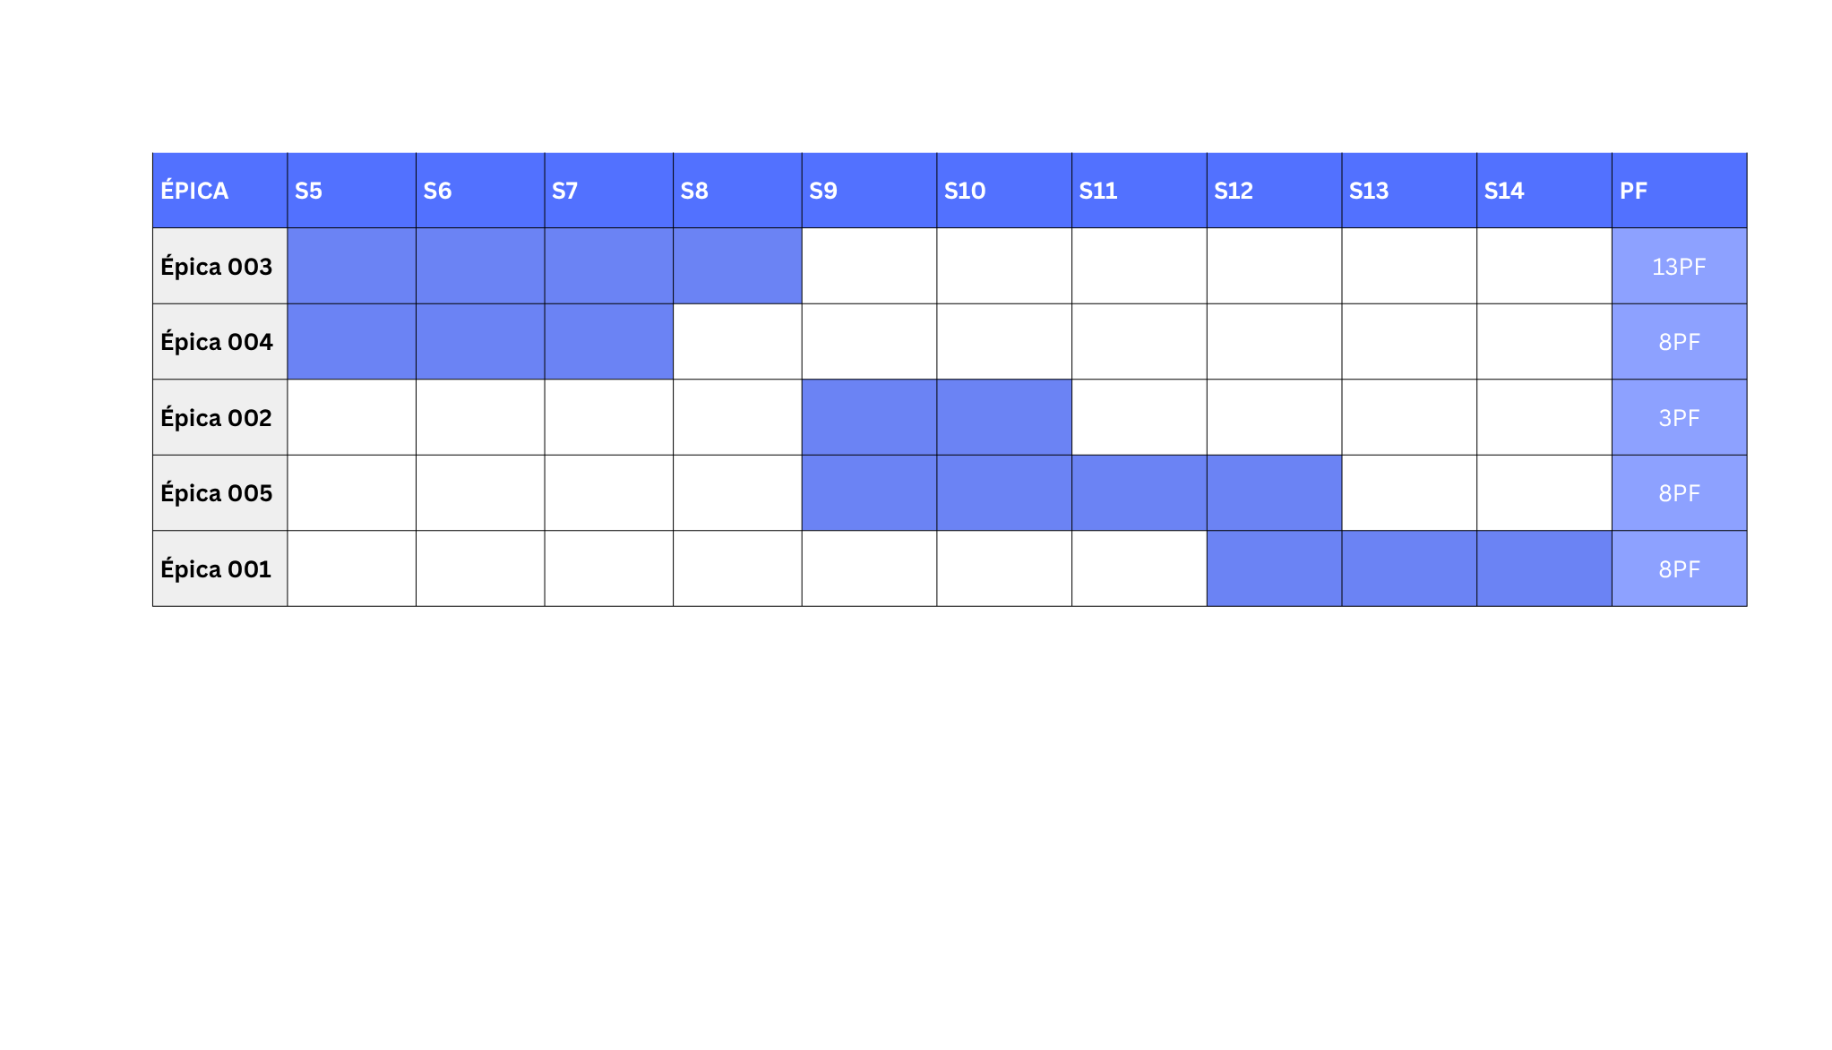
PLAN DE TRABAJO - POKER PLANNING

Slide 10
Conclusiones
“ NutriFind nace de la necesidad de solucionar un problema de alcance familiar. Nuestra meta es que la plataforma sea escalable, convirtiéndose en una solución real a nivel social y comunitario. “

Slide 11
Gracias por su
atención
NUTRIFIND

